Slide 1







THIẾT KẾ FRONT-END GIỚI THIỆU NHỮNG ĐỊA ĐIỂM DU LỊCH TẠI TRÀ VINH
Võ Phước Toàn - 110122186

Slide 2
TÓM TẮC
Lý do chọn đề tài.
Kết quả đạt được.
Cơ sở lý thuyết.
Hướng phát triển.
Phân tích & thiết kế hệ thống.
Kết luận.

Slide 3
LÝ DO CHỌN ĐỀ TÀI
Lý do chọn đề tài
Nội dung nghiên cứu
Nghiên cứu phân tích nhu cầu khách du lịch, thiết kế giao diện website, tối ưu hóa trải nghiệm người dùng, và đánh giá hiệu quả của website.
Trà Vinh sở hữu nhiều địa điểm du lịch hấp dẫn,
nhưng vẫn chưa được quảng bá hiệu quả.
Website front-end giúp giới thiệu điểm du lịch
một cách trực quan và dễ tiếp cận.

Slide 4
Cơ sở lý thuyết về thiết kế front-end và du lịch
Thiết kế Front-end
Du lịch
Thị trường du lịch Việt Nam đang phát triển mạnh. Website giới thiệu địa điểm du lịch giúp khách du lịch tìm hiểu thông tin, hình ảnh và lên kế hoạch du lịch hiệu quả hơn.
Giao diện người dùng (UI) và trải nghiệm người dùng (UX) là yếu tố cốt lõi. Sử dụng HTML, CSS, JavaScript, Bootstrap để tạo giao diện đẹp, thân thiện, và dễ sử dụng.

Slide 5

PHÂN TÍCH VÀ THIẾT KẾ HỆ THỐNG WEBSITE GIỚI THIỆU ĐIỂM DU LỊCH

Slide 6


KẾT QUẢ ĐẠT ĐƯỢC TỪ VIỆC XÂY DỰNG WEBSITE

Slide 7
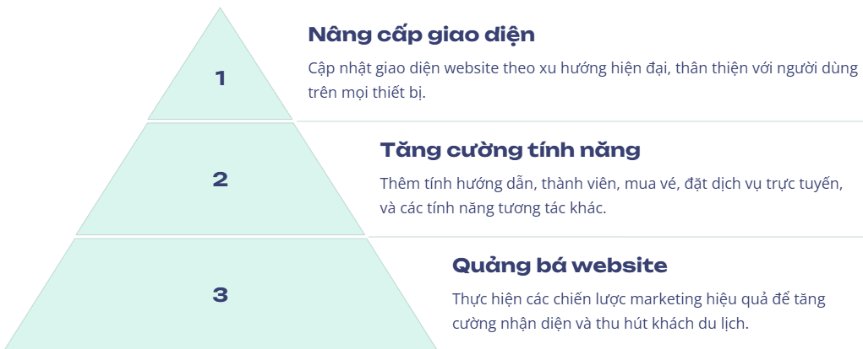
HƯỚNG PHÁT TRIỂN VÀ CẢI TIẾN WEBSITE TRONG TƯƠNG LAI

Slide 8
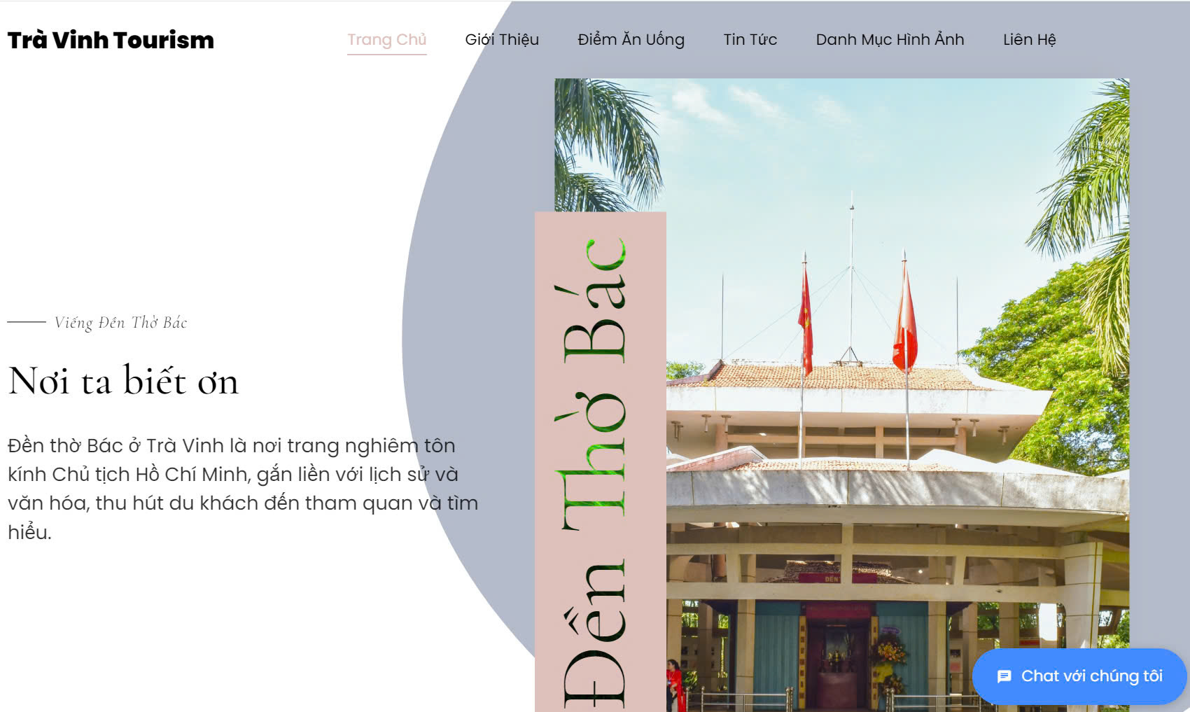
KẾT LUẬN VÀ KHUYẾN NGHỊ
Thiết kế front-end là một công cụ hiệu quả để giới thiệu điểm du lịch và thu hút khách du lịch. Website front-end giúp tăng cường hiệu quả về quảng bá du lịch và cải thiện trải nghiệm du lịch.

Slide 9
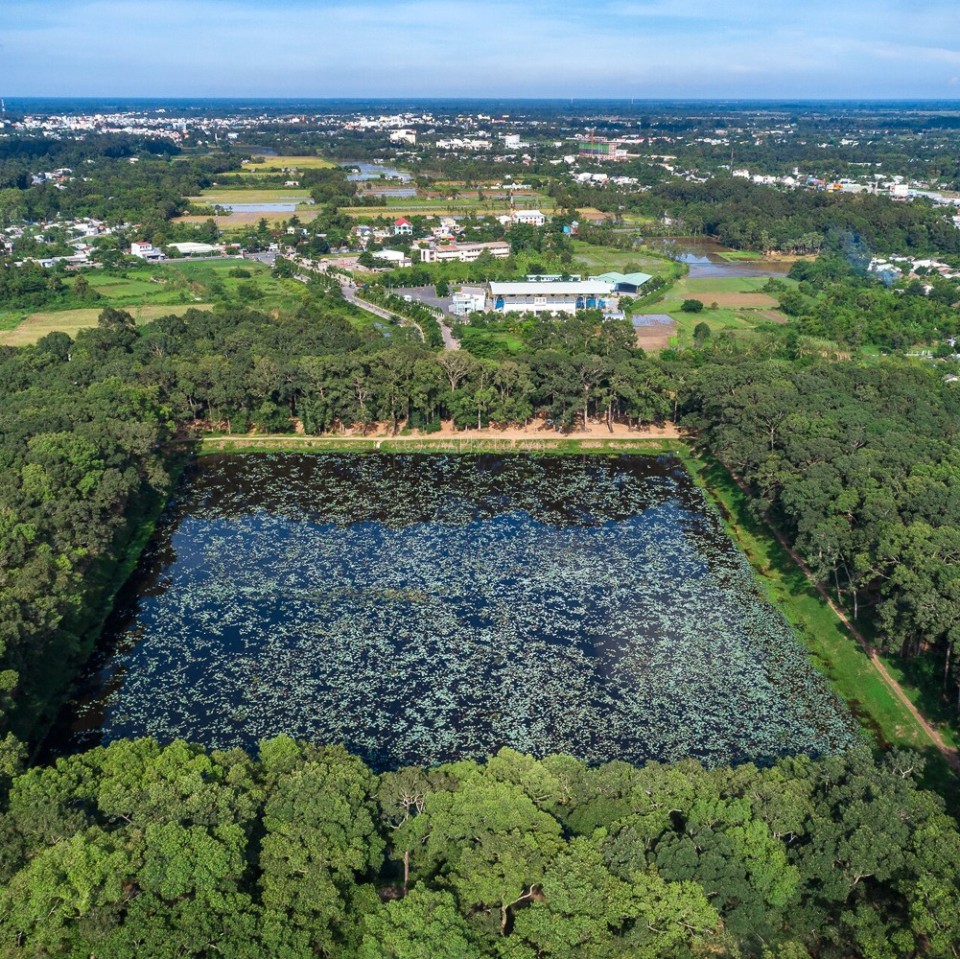
THANK
YOU

